Slide 1
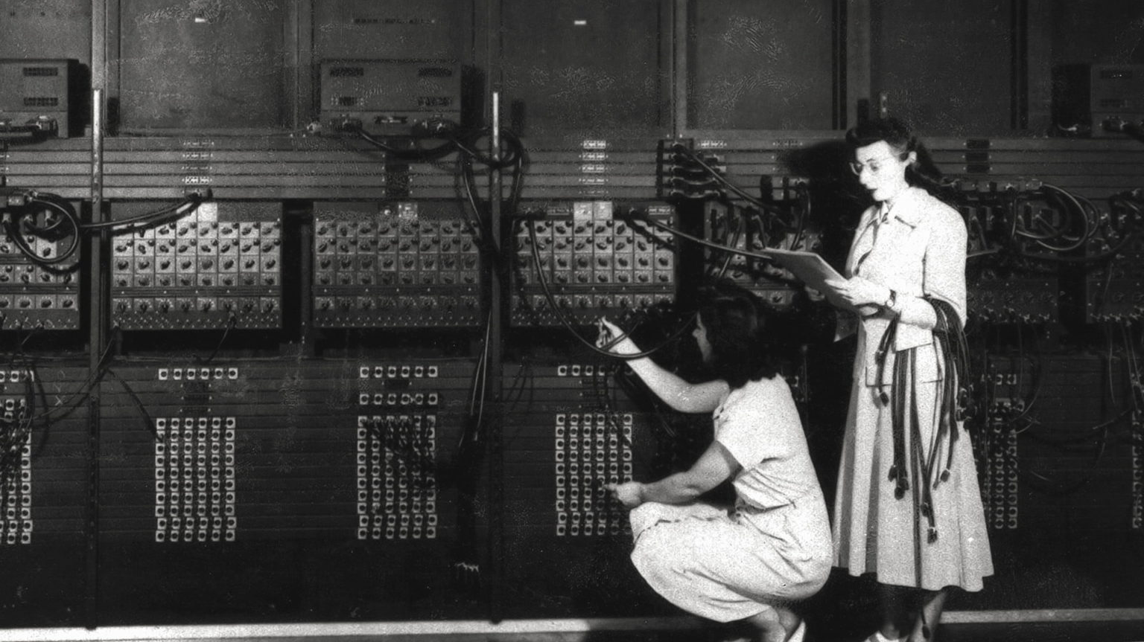
Jaren 40/50
pioniers van de eerste Computers
Jaren 50/60/70
mainframes
Jaren 70/80
De verkleining en de 8-bit Home Computer
Jaren 80/90
de desktop pc en laptops
Jaren 90/nu
computers in ons dagelijks gebruik
De toekomst
Opportuniteit en gevaAR
Geschiedenis en evolutie van de computer

Slide 2


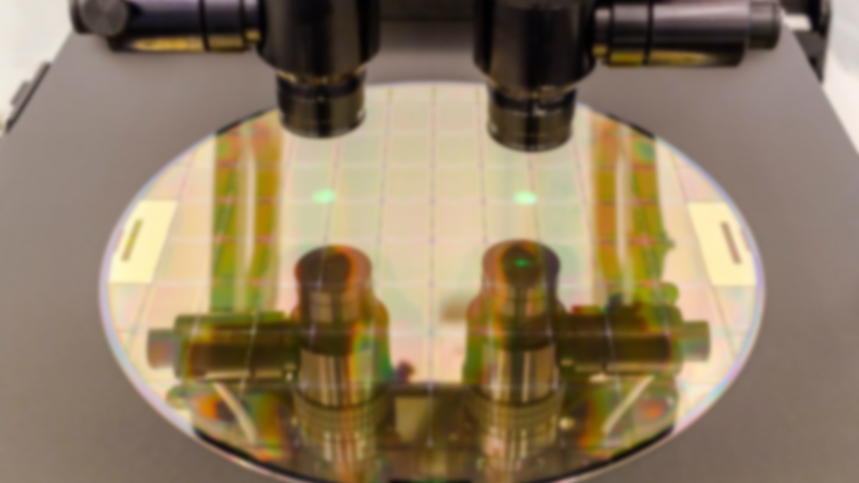
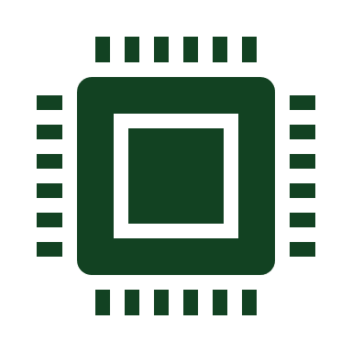
8-bit microchips
de Jaren 70/80

Slide 3


Slide 4
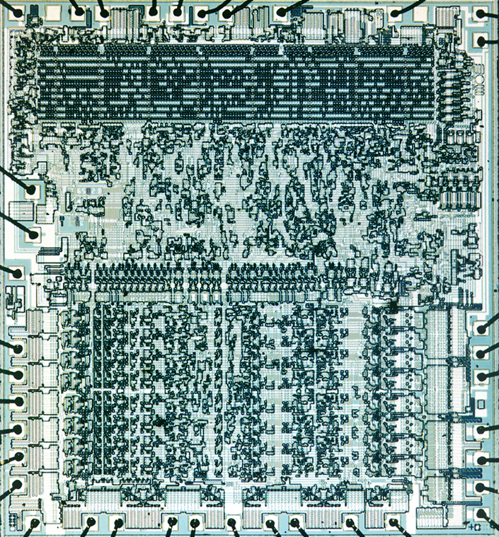
De microchip
We besteden 2 module sessies aan dit onderwerp.
Vandaag toon ik de eerste microchip, en we bekijken een chip op microscopisch niveau met een microscoop.
We bekijken de verschillende componenten van de microchip: registers, alu, databus, ...
We maken ons programma af op de commodore 64 in C.
We kijken hoe dit programma vertaald wordt naar 6502 assembler.
We lopen doorheen het programma in assembler.
Volgende week gaan we wat dieper in op de geschiedenis.
https://youtu.be/iF8CnG7ee-A
https://youtu.be/AvDUDGiL9EQ

Slide 5
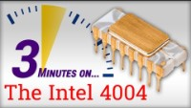
De intel 4004 microchip was de eerste echte micro cpu.

Slide 6
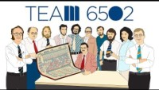
De mos 6502 bracht een ware revolutie.

Slide 7

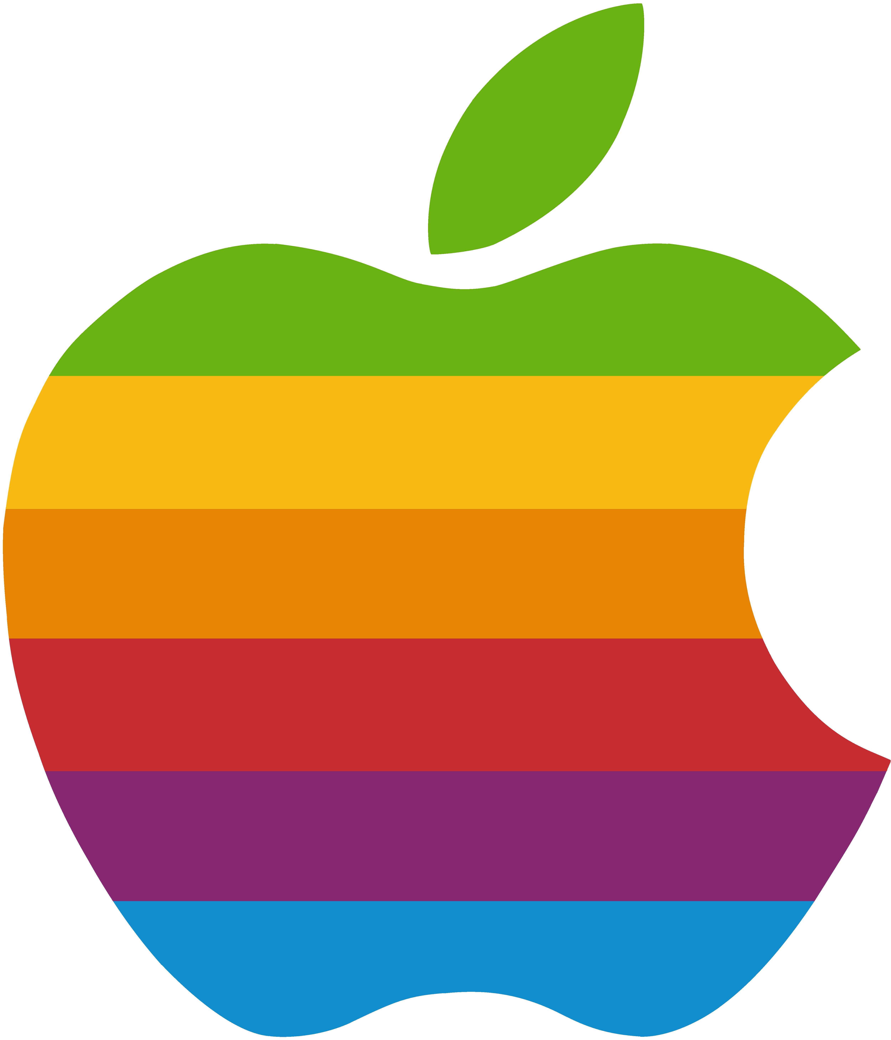

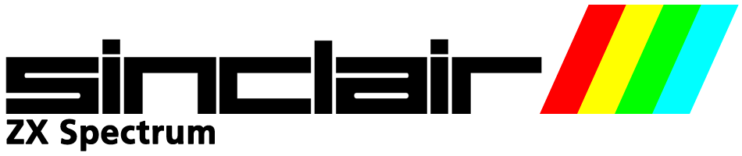

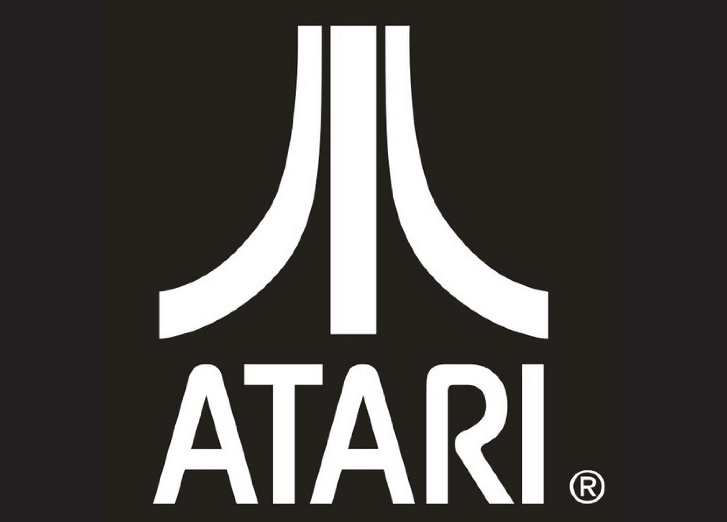

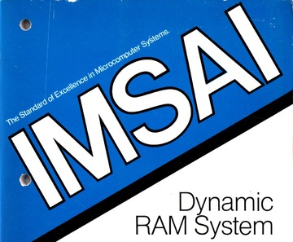

De mos 6502 heeft een aantal belangrijke bedrijven doen ontstaan.

Slide 8
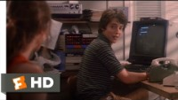
De imsai 8080 gebruikt in de film -“war games -

Slide 9
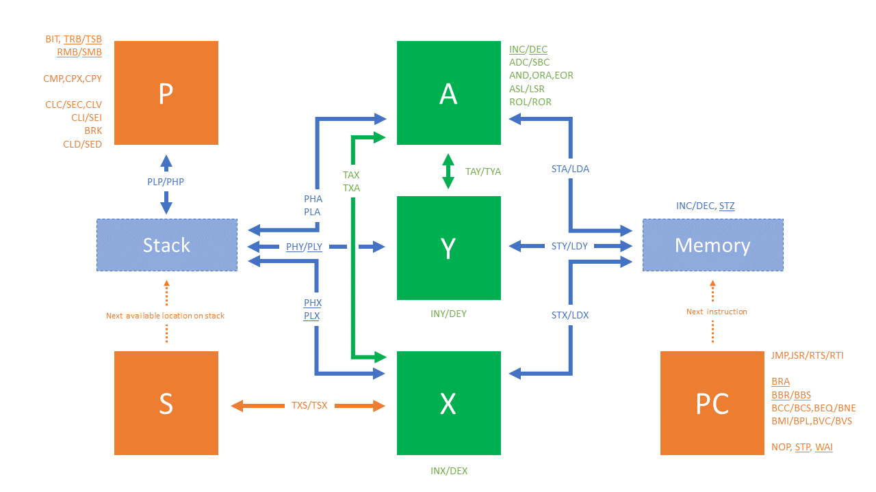
De mos 6502 cpu architectuur

Slide 10
de Jaren 70/80

